Slide 1
Panduan Pengguna
untuk Mahasiswa BINUS
Full Guide:
https://sway.office.com/92y22Cs8kGXGWSTQ?ref=Link

Slide 2
PENDAHULUAN
Zoom Meeting adalah cloud base software Video Conference menggunakan Tablet, Laptop dan Smartphone.
Host adalah moderator pengendali meeting, Host dapat menggunakan meeting ID, copy URL invitation, e-mail, active directory / registered domain untuk mengundang peserta meeting ( baik yang terjadwal atau instant ).
Dilengkapi 49 thumbnail, screen sharing,anotasi, recording, breakoutrooms, camera control, chat, polling dan live streaming membuat meeting lebih baik, efektif dan efisien.

Slide 3
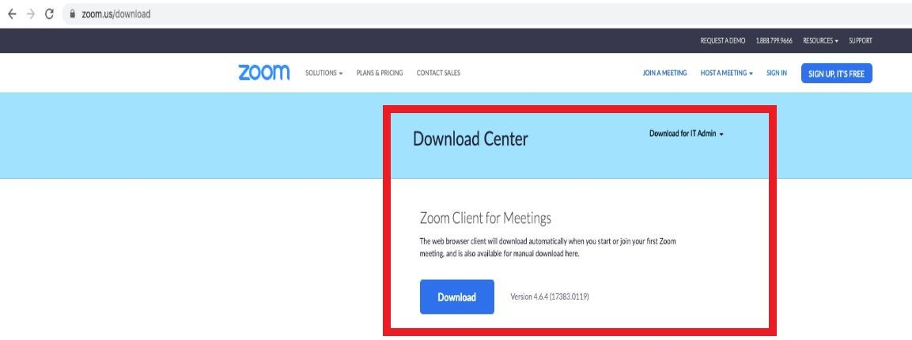
Download Zoom di Windows
Dapat melalui browser Mozilla Firefox,Google Chrome atau Safari. Ketik https://zoom.us/download
Klik Download di “Zoom Client for Meetings”, setelah selesai install klik “Run (pada Windows OS)” untuk mengaktifkan aplikasi di laptop.

Slide 4
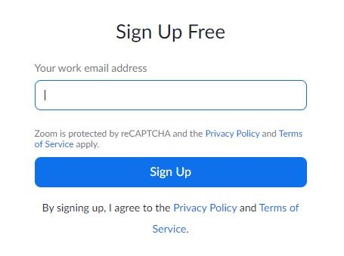
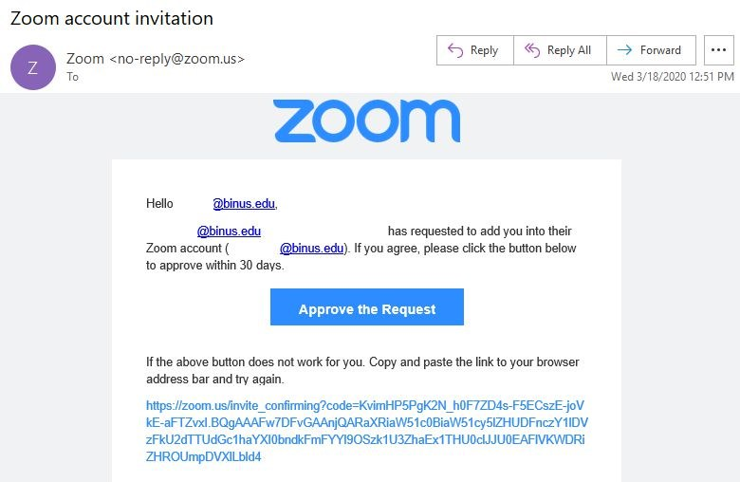
Sign Up Account Zoom
Akses ke https://zoom.us/signup
Sign UP menggunakan akun email xxxxx@binus.edu untuk staff/dosen atau xxxxx@binus.ac.id untuk mahasiswa, lalu klik tombol Sign Up.
Cek email konfirmasi yang terkirim ke email anda secara otomatis untuk aktivasi akun zoom
Kadang-kadang kami menemukan kondisi dimana terjadi penundaan dari pihak Zoom dalam mengirimkan email notifikasi pendaftaran, karena itu anda diharapkan bersabar dan bisa mengeceknya kembali 1 sampai 2 hari kedepan. Apabila masih ada masalah, anda bisa menghubungi kami melalui contact us di web ini
Lengkapi profil anda sampai dengan personal meeting anda terbentuk

Slide 5
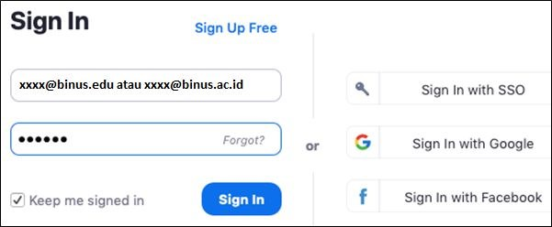
Sign in Zoom Client for Meeting di PC
Klik icon Zoom di layar desktop anda
Klik “Join Meeting”untuk join meeting tanpa account Zoom
Klik “Sign In”
Masukan “email dan password” dan klik “Sign In”.
Centang “Keep me Sign In” agar tidak perlu mengulang step 3.4

Slide 6
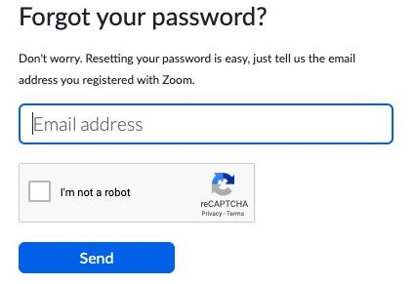
Sign in Zoom Client for Meeting di PC
Bila lupa Password, Admin Zoom dapat membantu reset password atau reset password secara mandiri link reset akan dikirim ke email yg terdaftar

Slide 7
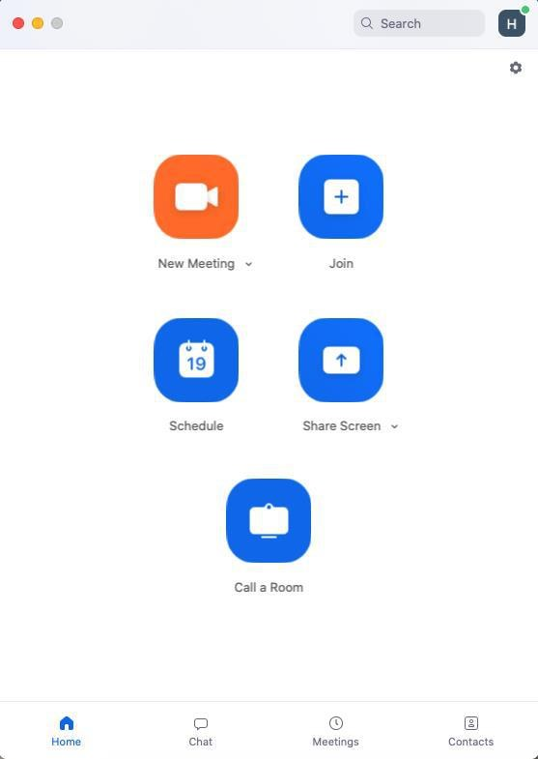
Tampilan Home Tab Zoom Meeting
New Meeting : hosting/initiate video conference.
Join : bergabung ke suatu meeting.
Schedule : membuat jadwal meeting
Share Screen : wireless presentasi saat meeting & Vicon.
Call a Room : call / invite H.323 – SIP device

Slide 8
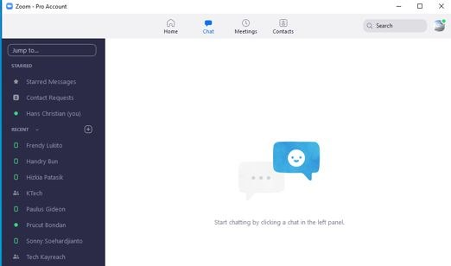
Chat: mengirim pesan dan file dengan user zoom secara online / offline

Slide 9
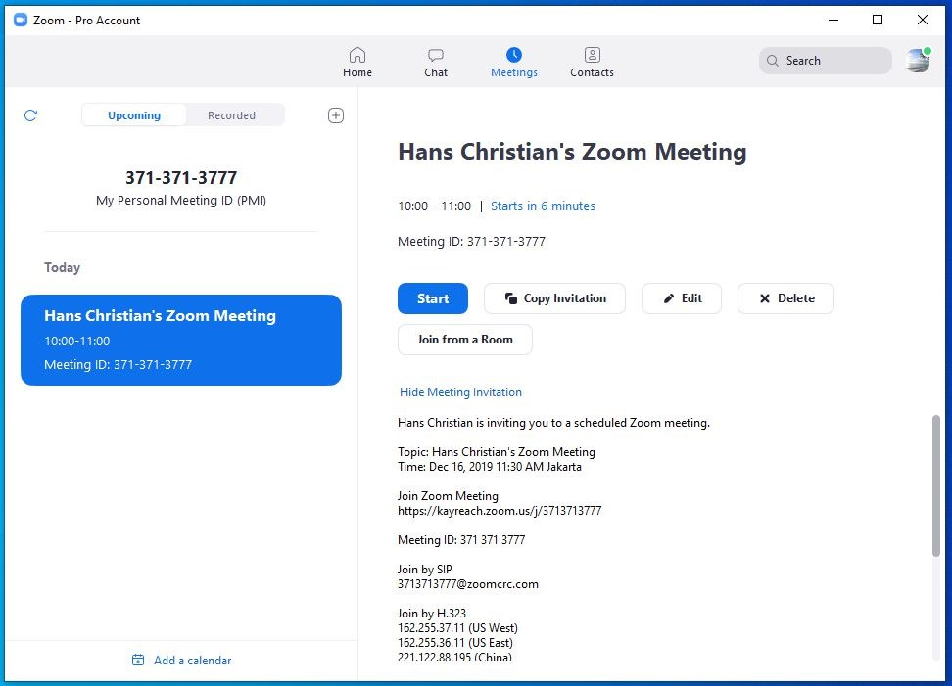
Meetings: menampilkan dan mengedit jadwal meeting

Slide 10
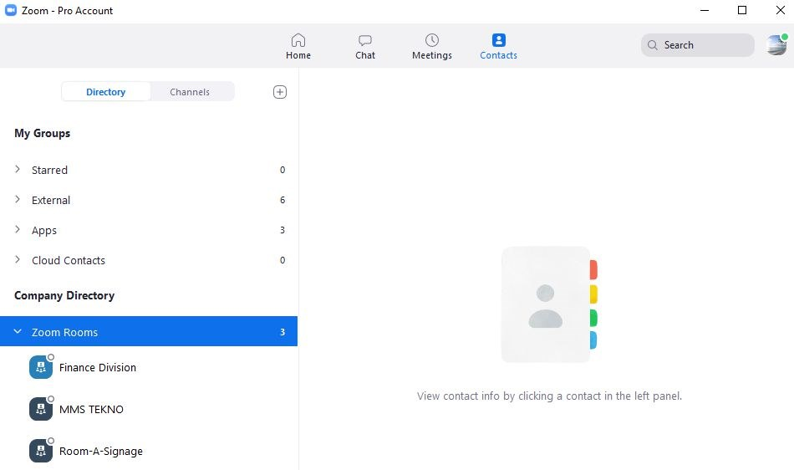
Contacts: menampilkan user zoom meeting client, zoom room, group chat dan channel

Slide 11
Mengatur Aplikasi Zoom
Di Icon Profile terdapat beberapa menu
pengaturan, antara lain :
Status Basic / Licensed
Settings pengaturan secara umum
Available tidak sedang meeting
Do not disturb, tidak ingin diganggu dalam
kurun waktu tertentu
Away, jika tidak bisa diundang meeting
Add a Personal Note, untuk menambahkan
catatan status di profile anda, remove personal
note jika ingin menghapusnya
Change My Picture, untuk mengubah gambar profile. Secara otomatis akan langsung terkoneksi dengan zoom web portal.
Try Top Features untuk mencoba fitur – fitur menarik Zoom Meeting
Check for Updates, untuk memperbaharui aplikasi
Help, pusat bantuan yang terkoneksi dengan zoom web portal
Switch Account, untuk berpindah akun zoom
Sign Out, untuk keluar dari akun zoom

Slide 12
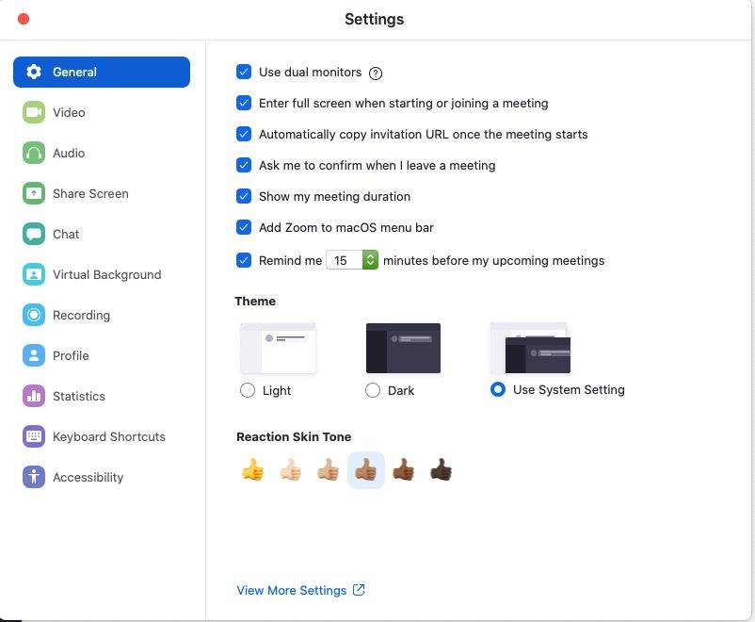
Mengatur Aplikasi Zoom
Di “Settings“ pengaturan yang dapat dilakukan yakni pengaturan umum, audio, video, share screen, chat, recording, virtual background, profile,statistic, Keyboard shortcutdan accessibility dan juga setting tingkat lanjut

Slide 13
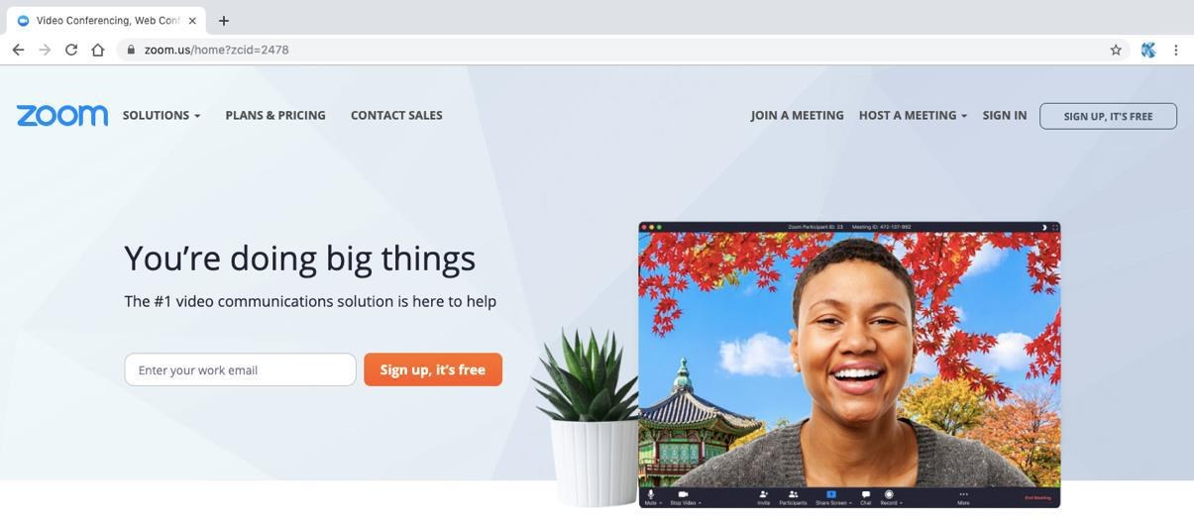
Sign In ke Zoom Portal
Ketik zoom portal address yaitu https://zoom.us, lalu Klik “Sign In”

Slide 14
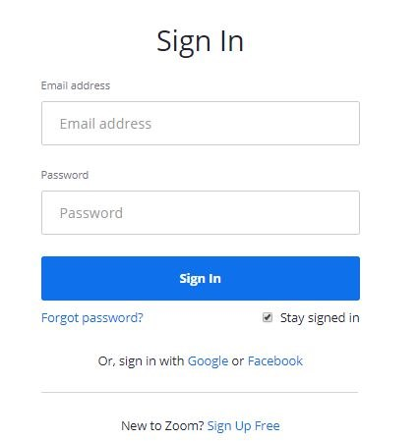
Sign In ke Zoom Portal
Masukan “email dan password” dan klik “Sign In”

Slide 15
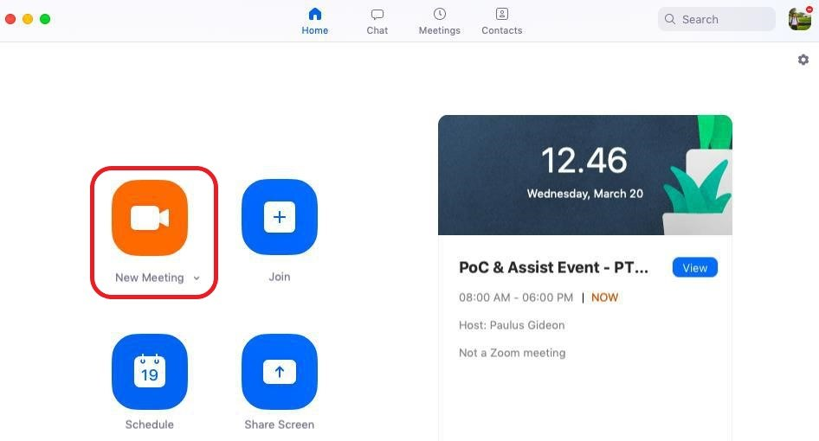
Tampilan Zoom Client pada Layar Utama (Home)
“New Meeting” untuk hosting video conference dengan partisipan lain.

Slide 16
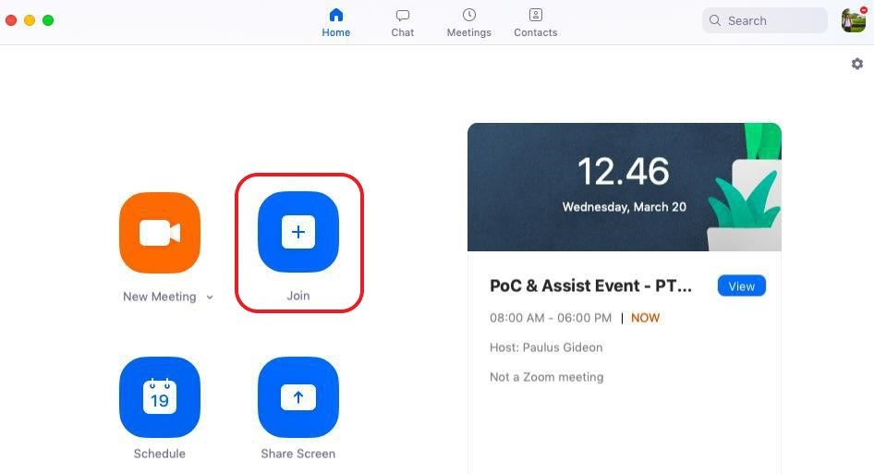
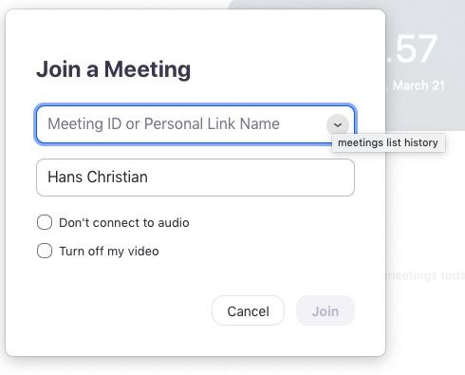
Tampilan Zoom Client pada Layar Utama (Home)
“Join” untuk bergabung dalam meeting menggunakan meeting ID / Personal Link.

Slide 17
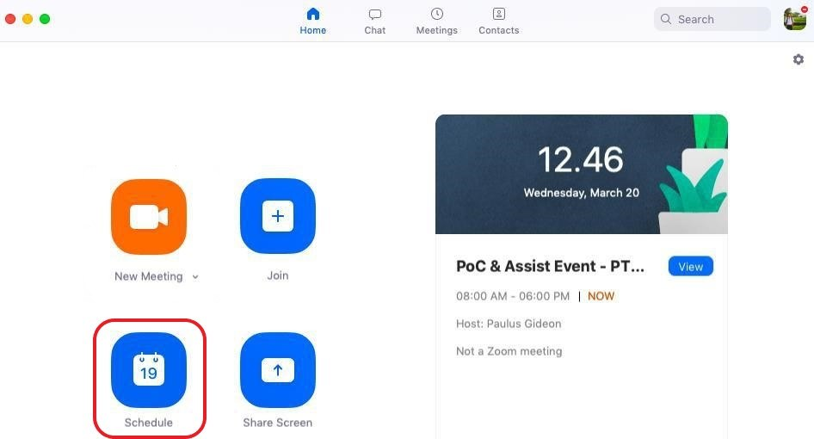
Tampilan Zoom Client pada Layar Utama (Home)
“Schedule”untuk mengatur jadwal meeting yang terintegrasi dengan Outlook, Google Calendar, dan other calendar. Klik “Advance Options” untuk pengaturan lainnya

Slide 18
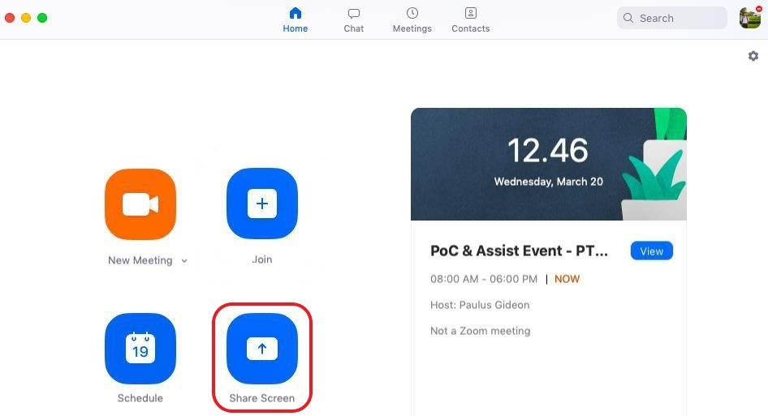
Tampilan Zoom Client pada Layar Utama (Home)
Klik “Share screen” untuk presentasi atau membagikan konten secara wireless. dengan memasukan sharing key atau meeting ID.

Slide 19
Thank You.
Full Guide:
https://sway.office.com/92y22Cs8kGXGWSTQ?ref=Link

